Slide 1

एकात्मक और संघात्मक शासन
Unitary and Federal Systems of Government
Presented by
Dr. Bharti Soni
Department of Political Science

Slide 2

शासन प्रणालियाँ
Unitary vs. Federal Systems

Slide 3


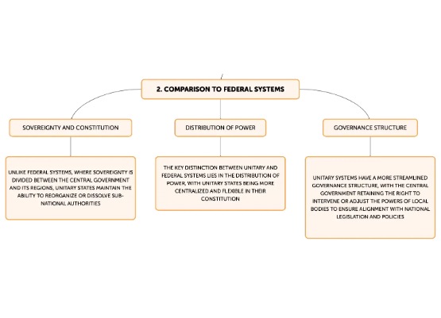
एकात्मक शासन (Unitary Government)
परिभाषा (Definition)
एकात्मक शासन वह प्रणाली है जिसमें संविधान द्वारा शासन की सम्पूर्ण शक्ति एक ही केन्द्रीय सरकार (Central Government) में निहित होती है।
•
स्थानीय सरकारें केवल वे शक्तियाँ प्रयोग करती हैं जो केंद्र उन्हें देता है।
•
मुख्य विशेषता: शक्ति का केंद्रीकरण (Centralization of Power)।
•
उदाहरण: ब्रिटेन, फ्रांस, जापान।

Slide 4



एकात्मक शासन के गुण (Advantages)
कुशल प्रशासन
कानूनों में एकरूपता
कम खर्चीला
शक्ति एक जगह केंद्रित होने से निर्णय लेने में तेज़ी आती है। आपातकाल के लिए सर्वोत्तम।
पूरे देश में एक ही प्रकार के कानून और नीतियां लागू होती हैं, जिससे भ्रम नहीं होता।
दोहरी व्यवस्थापिका और प्रशासन न होने के कारण यह प्रणाली आर्थिक रूप से किफायती है।

Slide 5


एकात्मक शासन के दोष (Disadvantages)
स्थानीय हितों की उपेक्षा
निरंकुशता का भय
केंद्र सरकार दूर बैठकर स्थानीय समस्याओं और आवश्यकताओं को ठीक से नहीं समझ पाती है, जिससे स्थानीय विकास बाधित हो सकता है।
सम्पूर्ण शक्ति एक ही केंद्र में होने के कारण सरकार के निरंकुश (Tyrannical) होने की संभावना बढ़ जाती है। कोई शक्ति संतुलन नहीं होता।

Slide 6

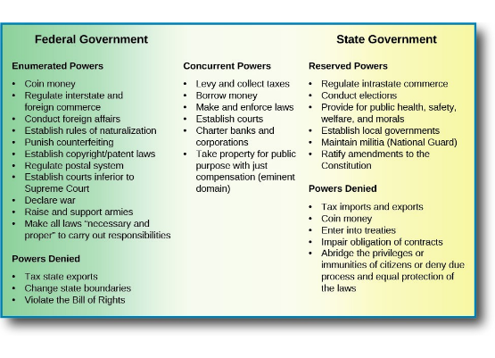
संघात्मक शासन (Federal Government)
परिभाषा (Definition)
संघात्मक शासन में संविधान द्वारा शक्तियों का विभाजन केंद्र सरकार और राज्य सरकारों (इकाइयों) के बीच किया जाता है।
•
दोनों स्तर की सरकारें अपने-अपने क्षेत्र में स्वतंत्र होती हैं।
•
मुख्य विशेषता: शक्तियों का विकेंद्रीकरण (Decentralization) और लिखित संविधान।
•
उदाहरण: अमेरिका, कनाडा, ऑस्ट्रेलिया।

Slide 7
संघात्मक शासन के गुण (Advantages)
बड़े देशों के लिए उपयुक्त: विशाल क्षेत्रफल और विविधता वाले देशों (जैसे भारत, अमेरिका) के लिए यह आदर्श है।
स्थानीय स्वायत्तता: राज्य सरकारें अपनी स्थानीय समस्याओं को बेहतर ढंग से सुलझा सकती हैं।
निरंकुशता से बचाव: शक्तियों का विभाजन केंद्र सरकार को तानाशाही बनने से रोकता है।
राजनीतिक चेतना: नागरिकों को स्थानीय और राष्ट्रीय दोनों स्तरों पर राजनीति में भाग लेने का मौका मिलता है।

Slide 8

संघात्मक शासन के दोष (Disadvantages)
जटिल और खर्चीली प्रणाली
शक्तियों में संघर्ष
दोहरी सरकार, दोहरी विधायिका और न्यायपालिका के कारण यह व्यवस्था जटिल और आर्थिक रूप से बोझिल होती है। निर्णय लेने में भी देरी होती है।
केंद्र और राज्यों के बीच अधिकारों और शक्तियों को लेकर अक्सर विवाद होते रहते हैं, जिससे विकास कार्य प्रभावित हो सकते हैं।

Slide 9
तुलना: एकात्मक बनाम संघात्मक
आधार (Basis) | एकात्मक (Unitary) | संघात्मक (Federal)
शक्ति विभाजन | सारी शक्तियाँ केंद्र के पास। | संविधान द्वारा केंद्र और राज्यों में विभाजन।
संविधान | लिखित या अलिखित, लचीला हो सकता है। | लिखित और कठोर होना आवश्यक है।
नागरिकता | एकल नागरिकता (Single Citizenship)। | प्रायः दोहरी नागरिकता (Dual Citizenship)।
न्यायपालिका | स्वतंत्र हो सकती है, पर अनिवार्य नहीं। | संविधान की रक्षा हेतु स्वतंत्र न्यायपालिका अनिवार्य।

Slide 10
वैश्विक उदाहरण
एकात्मक देश (Unitary):
ग्रेट ब्रिटेन (UK)
फ्रांस (France)
जापान (Japan)
चीन (China)
संघात्मक देश (Federal):
संयुक्त राज्य अमेरिका (USA)
कनाडा (Canada)
ऑस्ट्रेलिया (Australia)
ब्राजील (Brazil)

Slide 11
भारतीय संदर्भ (Indian Context)
अर्ध-संघात्मक (Quasi-Federal)
भारतीय संविधान ने दोनों प्रणालियों का मिश्रण अपनाया है। अनुच्छेद 1 में भारत को "राज्यों का संघ" (Union of States) कहा गया है।
विशेषताएँ:
1. सामान्य स्थिति में: पूर्णतः संघात्मक।
2. आपातकाल में: एकात्मक (Unitary)।
3. सशक्त केंद्र: अवशिष्ट शक्तियाँ (Residuary Powers) केंद्र के पास।

Slide 12
निष्कर्ष (Conclusion)
संतुलन आवश्यक है
कोई भी प्रणाली पूर्णतः आदर्श नहीं है। देश की परिस्थितियों, आकार और विविधता के अनुसार शासन प्रणाली का चयन किया जाता है।
वर्तमान में, 'सहकारी संघवाद' (Cooperative Federalism) की अवधारणा सबसे लोकप्रिय हो रही है, जहाँ केंद्र और राज्य मिलकर विकास के लिए कार्य करते हैं।

Slide 13
THANKYOU

